Slide 1


Уроки налоговой грамотности в учебных заведениях Республики Карелия
Направление практики: Финансовое просвещение детей и молодежи
Наименование субъекта: Республика Карелия
Автор практики: Управление Федеральной налоговой службы по Республике Карелия
Контакты: Кузнецова Анна Александровна 8(8142) 44-53-71 доб.2179, Крюкова Ирина Валентиновна 8(8142) 44-53-71 доб.2240, E-mail: nalog_1000@mail.ru

Slide 2
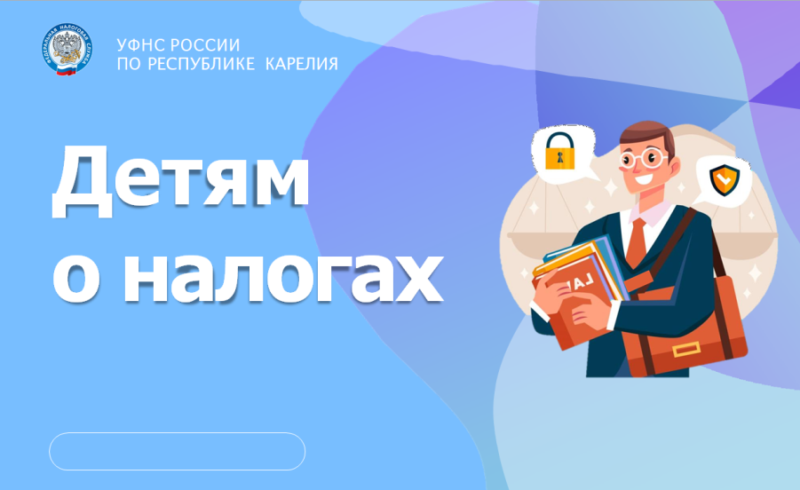
Актуальность проекта
Формирование финансовой и налоговой грамотности является важной составляющей воспитания современного гражданина.
В условиях развития экономики и цифровых сервисов возрастает необходимость раннего знакомства молодежи с основами налоговой системы.
Реализация проекта позволяет:
повысить уровень финансовой грамотности подрастающего поколения;
сформировать ответственное отношение к исполнению налоговых обязательств;
укрепить доверие к государственным институтам.

Slide 3
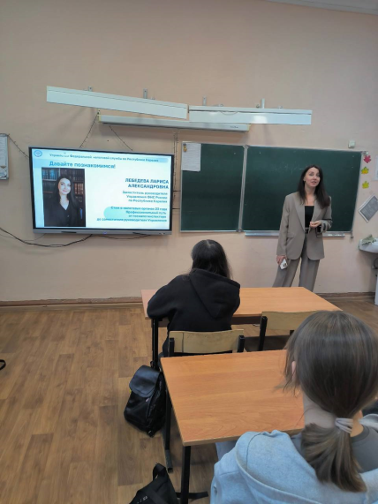
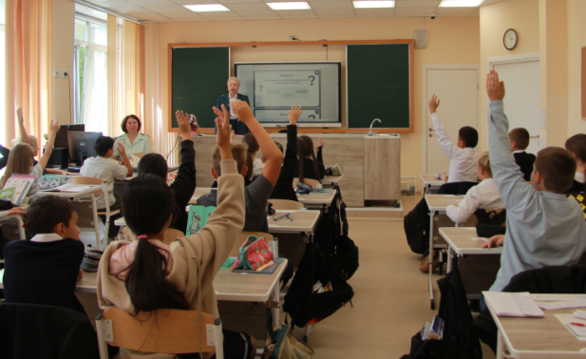
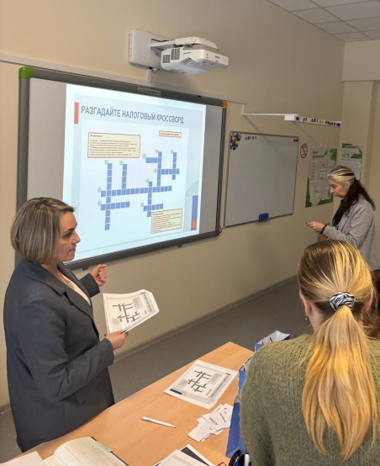
Описание практики
Управление ФНС России по Республике Карелия на постоянной основе реализует проект по проведению уроков налоговой культуры и грамотности.
Проект реализуется на всей территории Республики Карелия, включая небольшие города и поселки. Это обеспечивает широкий охват целевой аудитории.
Формат мероприятий включает интерактивные занятия, лекции, деловые игры
и обсуждения.
Занятия проводятся:
в общеобразовательных школах;
в учреждениях среднего профессионального образования;
в высших учебных заведениях.
Наряду с рядовыми сотрудниками уроки налоговой грамотности проводит руководство налогового органа, что позволяет придать мероприятиям особый статус. Авторитет руководителя показывает детям серьезность темы и ее значимость для страны, а живой рассказ о своем карьерном пути – это лучшая профориентация.

Slide 4
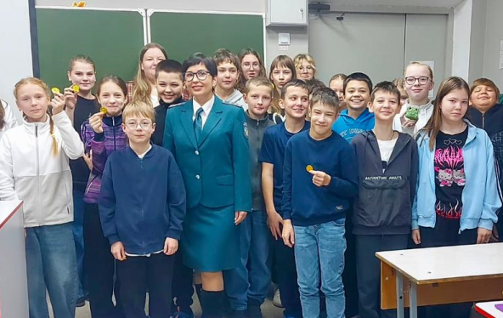
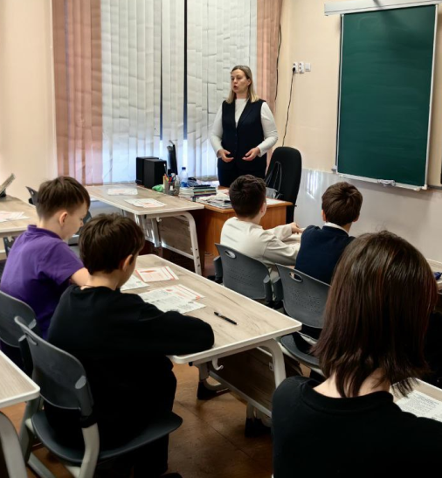
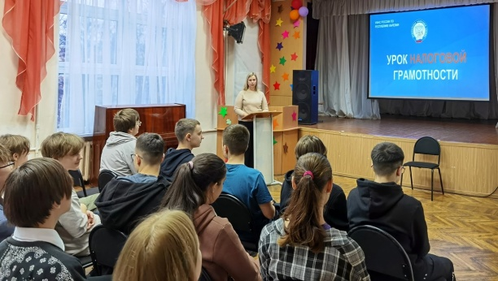
Содержание уроков и форматы работы
В рамках уроков учащиеся получают базовые знания о налоговой системе Российской Федерации.
Основные темы:
понятие и виды налогов;
значение налогов для государства и общества;
формирование бюджетов разных уровней;
роль налоговой службы;
электронные сервисы ФНС России.
Особое внимание уделяется практическому пониманию значимости налогов в повседневной жизни.
Для повышения вовлеченности обучающихся используются современные форматы:
викторины;
игровые задания;
видеоматериалы;
обсуждение жизненных ситуаций.
Данные методы способствуют лучшему усвоению материала и развитию интереса к теме.

Slide 5
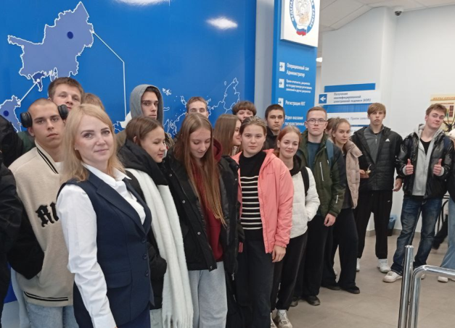
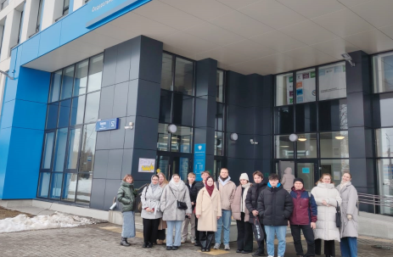
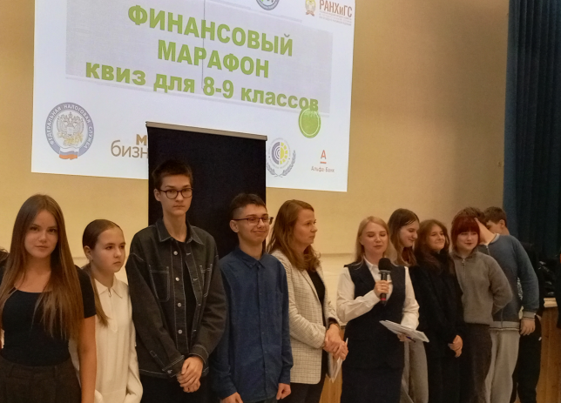
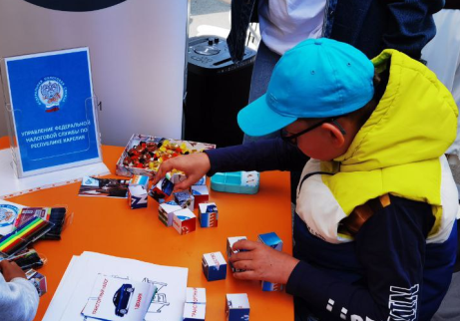
Дополнительные мероприятия
Сотрудники Управления активно участвуют
в просветительской деятельности в области налоговой грамотности:
участвуют в проведение тематических площадок по финансовой грамотности;
участвуют в городских и региональных мероприятиях;
организуют экскурсии в операционных залах Управления ФНС России по Республике Карелия.
Экскурсии позволяют на практике познакомить молодежь с работой налоговых органов.

Slide 6
Цели и результаты реализации проекта
Основные цели:
формирование налоговой культуры у молодежи;
воспитание сознательного и добросовестного налогоплательщика;
формирование положительного отношения к налоговой политике государства;
повышение имиджа налоговой службы;
развитие навыков работы с электронными сервисами ФНС;
профориентация подрастающего поколения.
Результаты:
формирование базовых знаний о налоговой системе;
повышение уровня финансовой и налоговой грамотности;
развитие ответственного отношения к уплате налогов;
формирование положительного имиджа налоговой службы;
повышение интереса молодежи к государственной службе.
Реализация проекта «Уроки налоговой грамотности» является эффективным инструментом формирования финансово грамотного и социально ответственного поколения.
Системная работа в данном направлении позволяет обеспечить устойчивое развитие налоговой культуры и укрепление доверия к государственным институтам.

